Slide 1
Presentación Proyecto Final
Proyecto Programación Web
Alexander Chinchilla
Esteban Benavides
German García
José D. Chinchilla M.

Slide 2
Introducción
La presente exposición tiene como objetivo principal dar a conocer la solución propuesta a la necesidad planteada de automatizar el sistema y la gestión de operaciones por la empresa de rebelados fotográficos
Se pretende dar a conocer de manera breve y concisa los sistemas implementados para llevar a cabo la tarea solicitada así como también los futuros proyectos que se van a implementar, todo esto con el objetivo de brindar la mejor solución a la necesidad de la empresa.

Slide 3
Cronograma
Requerimientos específicos
Lenguajes Utilizados
Diagrama Casos de usos
Mapa de Sitio
Diagrama de la base de datos
Pagina web funcionalidades
Sistemas Operativos utilizados
Limitantes
Amazon s3 Bucket
Demostración de la estructura implementada
Sección de preguntas

Slide 4
Requerimientos específicos
Herramienta web que permite la automatización de los procesos de administración de máquinas virtuales y bases de datos.
Automatización de funciones como:
Respaldos
Restauraciones
Eliminación de máquinas virtuales
Administración de usuarios

Slide 5
Lenguajes utilizados
HTML v4 en su mayoría y algunas funcionalidades de v5
PHP
SQL (enfocado en motor de base de datos MySQL)
Herramientas utilizadas
PHPStorm
Adobe Dreamweaver cs6
EasyPHP
VirtualBox
Shell de Ubuntu Linux
MySQL

Slide 6
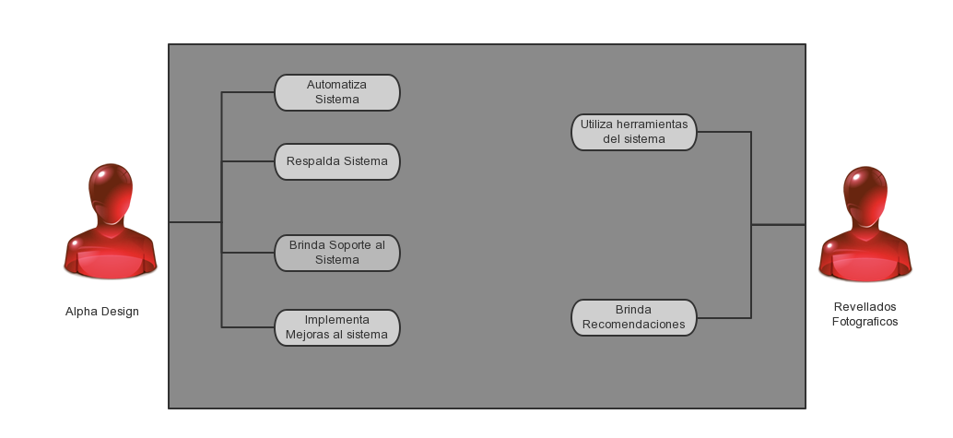
Diagrama de caso de uso 1

Slide 7
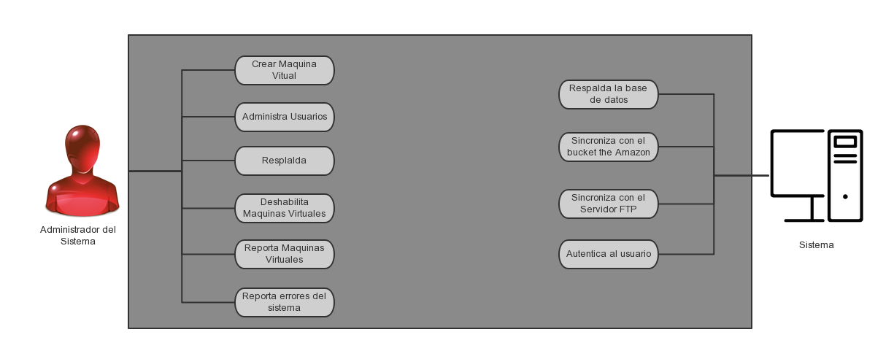
Diagrama de caso de uso 2

Slide 8
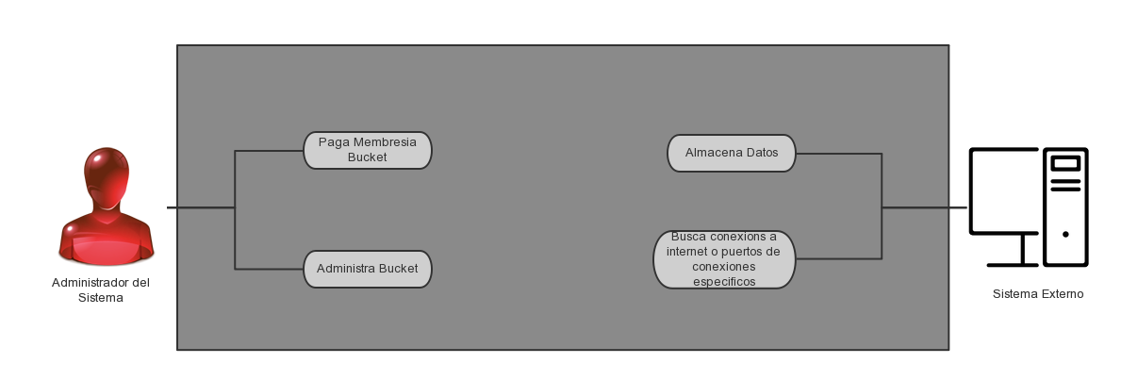
Diagrama de caso de uso 3

Slide 9
Mapa de Sitio
help.html
configuracion.php
virtualmachine.php
users.php
newuser.php
home.php
index.php
Donwload.php
Upload.php
Message.html

Slide 10
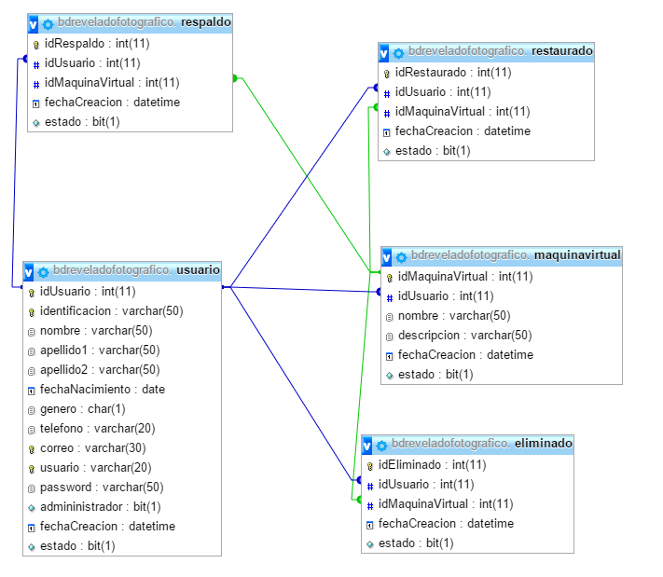
Diagrama Base de Datos

Slide 11
Procedimientos Almacenados
activarVM | desactivarVM activarUsuario | desactivarUsuario detalleUsuario eliminarVM insertarEliminado | Respaldo | NuevoUsuario | Restaurado | MaquinaVirtual obtenerUsuarios | VMs | VMActivas | VMInactivas trDeleteRecord – MaquinaVirtual

Slide 12
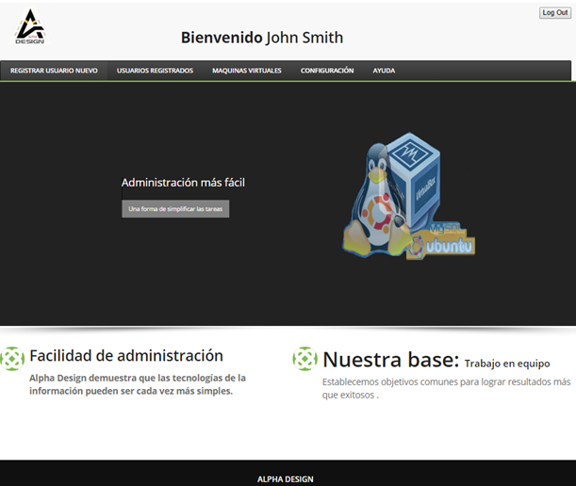
Página Web…funcionalidades
Registro de nuevo usuario
Verificación del inventario de Usuarios registrados
Verificación del inventario de máquinas virtuales existentes
Creación de nueva máquina virtual
Upload a Amazon S3
Sección de ayuda

Slide 13
Sobre Sistemas Operativos
Códigos de Virtual Box
AWK
Servicios de Apache
Servicios de MySQL

Slide 14
Amazon S3 Buckets
Funcionalidades de:
Listado
Subida
Descarga
Borrado

Slide 15
Limitantes
Administración de usuario automatizado
Característica especifica de configuración de XAMPP

Slide 16
Demostración del Proyecto

Slide 17
Preguntas

Slide 18

Proyecto Elaborado por Alpha Design

